Slide 1



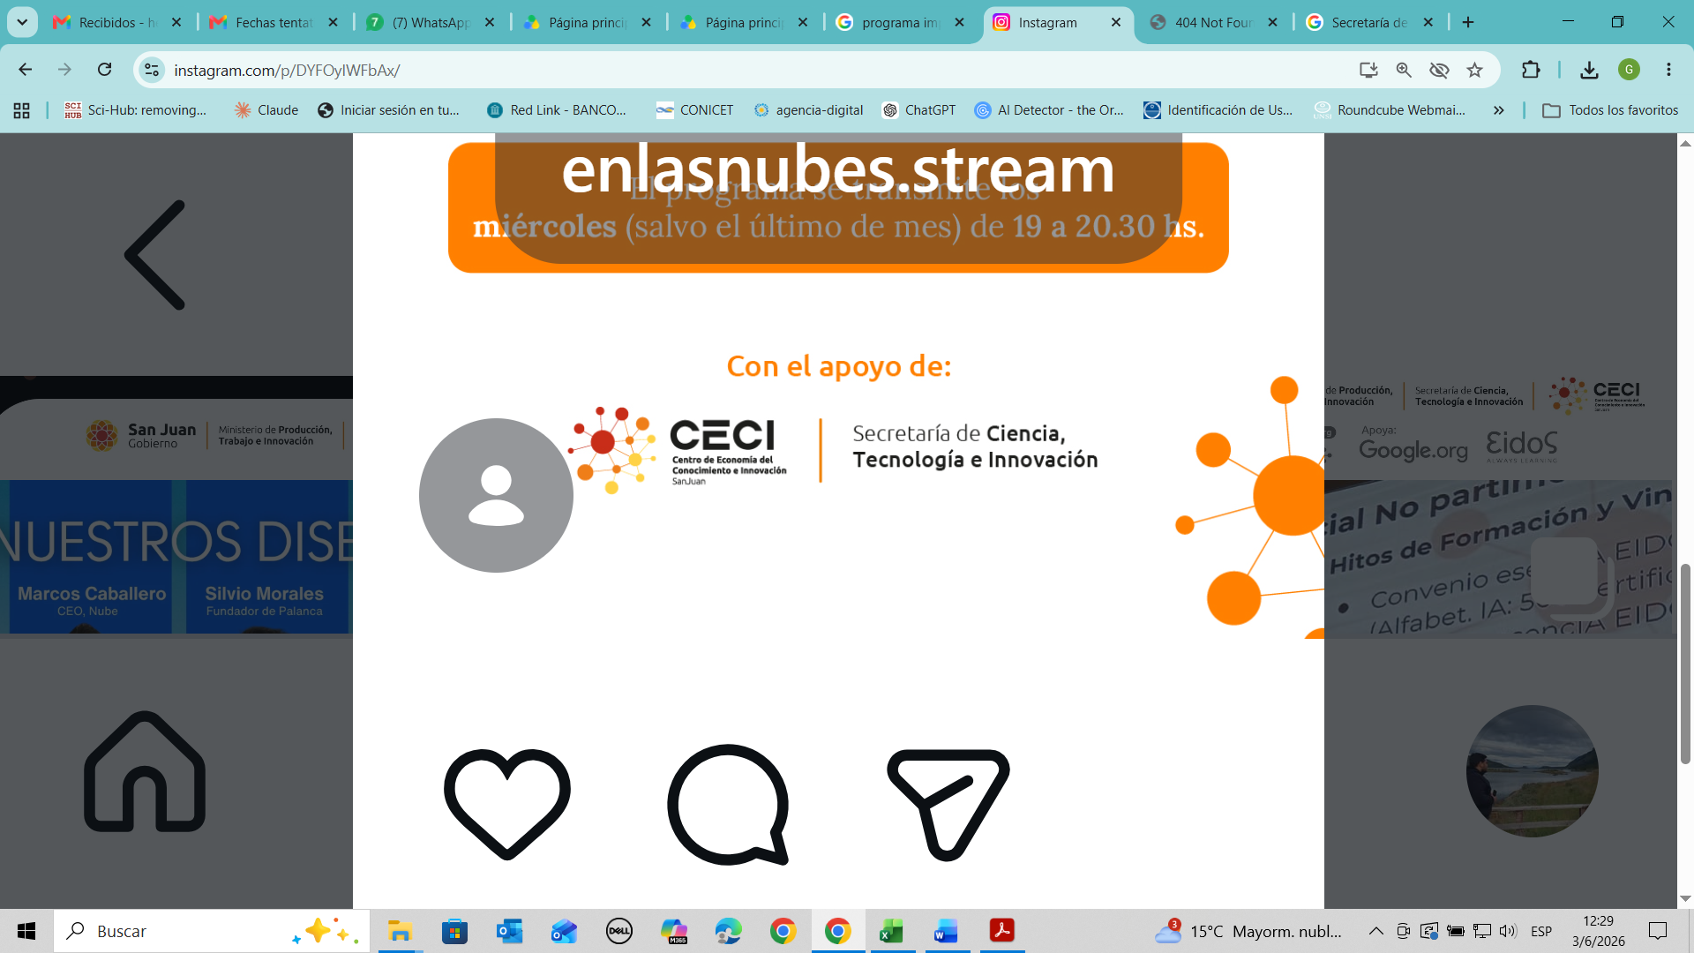

Enteroparásitos desde el enfoque “One Health”,
en la interfase humano-animal-ambiente
Con el apoyo de:

Slide 2


Dra. Paola Anes
“ Epidemiología de protozoarios de interés zoonótico y Sistema Nacional de Vigilancia”

Slide 3



Dra. Victoria Periago
“Diseño experimental y ética aplicada a estudios parasitológicos”

Slide 4


Dr. Matías Pérez
“Enteroparásitos zoonóticos de interés veterinario y su diagnóstico molecular en terreno”

Slide 5

Mg. Leonardo Sandón
“Geomática aplicada al análisis espacial de enteroparasitosis”

Slide 6


Dr. Ernesto Candela Senti
“Abordaje multidisciplinar de parasitosis intestinales en comunidades de pueblos originarios”

Slide 7

Dr. Gabriel Avila
“Diseño de herramientas moleculares basadas en LAMP para el diagnóstico de helmintos de interés zoonótico”.

